Slide 1
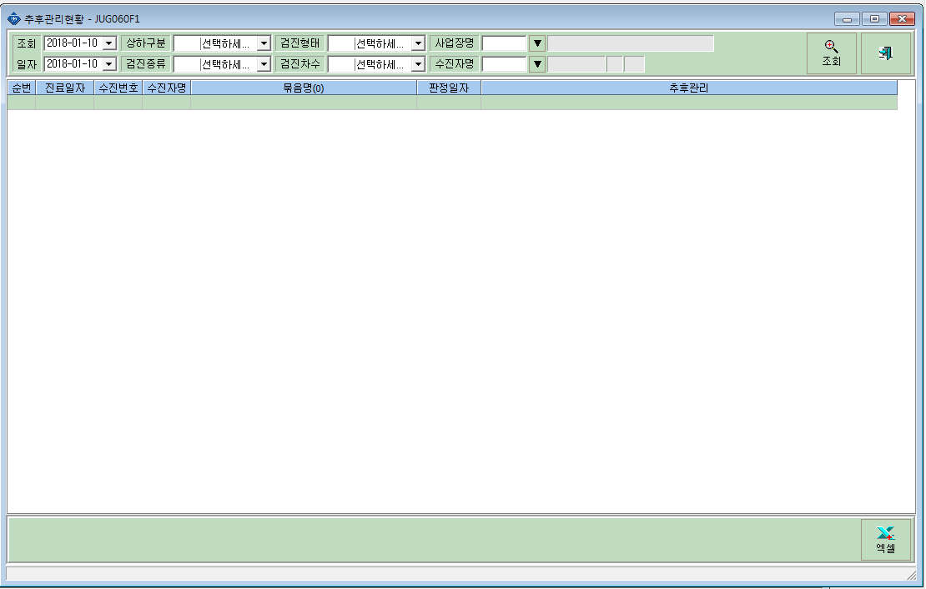
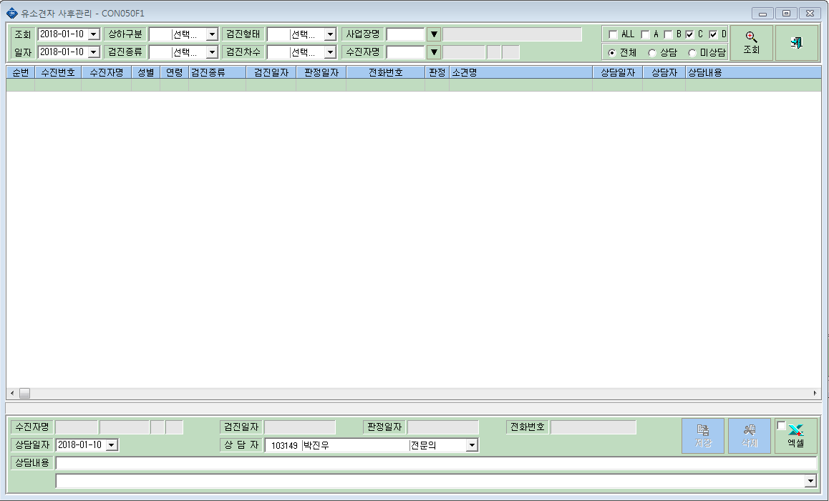
판정-추후관리현황 관련 메뉴 수정요청 드립니다.
현재 진찰-유소견자 사후관리 메뉴에 있는 기능을 추후관리현황에도
붙여주셨으면 좋겠습니다.
-> 2페이지 확인해주세요
추후관리현황 현재 모습
유소견자 사후관리 현재 모습

Slide 2
요청 모습 1. 유소견자 사후관리 탭에 있는 상담내용 기재 기능을
추후관리 현황에도 만들어주셨으면 좋겠습니다.

Slide 3
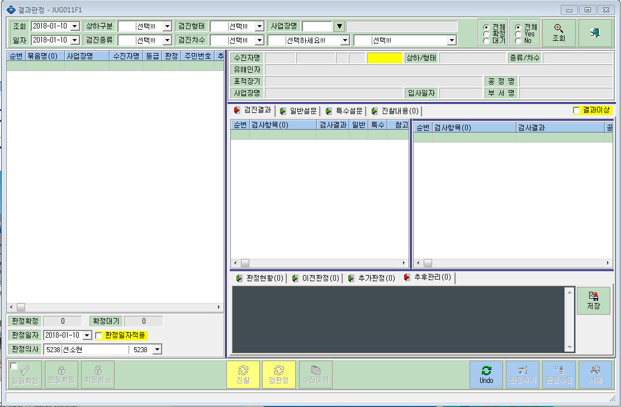
2. 판정-결과판정-추후관리 탭 관련 현재는 타이핑형태로 값을 입력하게 되어있습니다
이 항목을 복수선택 가능한 선택칸으로 만들어주셨으면 좋겠습니다.
-> 예시. 3, 4페이지
현재. 타이핑 후 저장

Slide 4
2. 판정-결과판정-추후관리 탭 관련 현재는 타이핑형태로 값을 입력하게 되어있습니다
이 항목을 복수선택 가능한 선택칸으로 만들어주셨으면 좋겠습니다.
-> 예시. 아래
요청.
1. 아래 열 여섯개 진료과 중 복수선택하여
저장할 수 있도록 만들어주시길 바랍니다.
2. 응급여부를 선택할 수 있는 란을 저장버튼
아래에 만들어주시길 바랍니다.
ㅁ 가정의학과
ㅁ 간담췌센터
ㅁ 감염내과
ㅁ 갑상선센터
ㅁ 내분비내과
ㅁ 부인과
ㅁ 비뇨기과
ㅁ 소화기내과
ㅁ 신장내과
ㅁ 심장내과♥
ㅁ 유방센터
ㅁ 일반외과
ㅁ 정형외과
ㅁ 혈액내과
ㅁ 호흡기내과
ㅁ 흉부외과
응급

Slide 5
3. 2번 요청에서 복수선택한 화면이 추후관리현황에서 보이는 모습을
아래와 같이 수정해주시길 바랍니다.
4. 추후관리 내용을 기존의 타이핑형태에서
2번에 요청드렸던 선택항목이 ㅇ표시되어
나올 수 있도록 바꾸어주세요.
예시는 다음페이지에 해두었습니다. ↓
상담자
상담일자
1. 묶음명 정보 삭제해주세요 ↑
3. 아래 상담관련 정보에서 저장한 상담일자가 보이도록 칸을 생성해주세요. ↑
2. 상담자 이름이 저장될 수 있도록 칸을 생성해주시고,
아래 상담관련 정보를 저장하면
로그인한 사람의 이름이 상담자에 저장되도록 해주세요. ↑

Slide 6
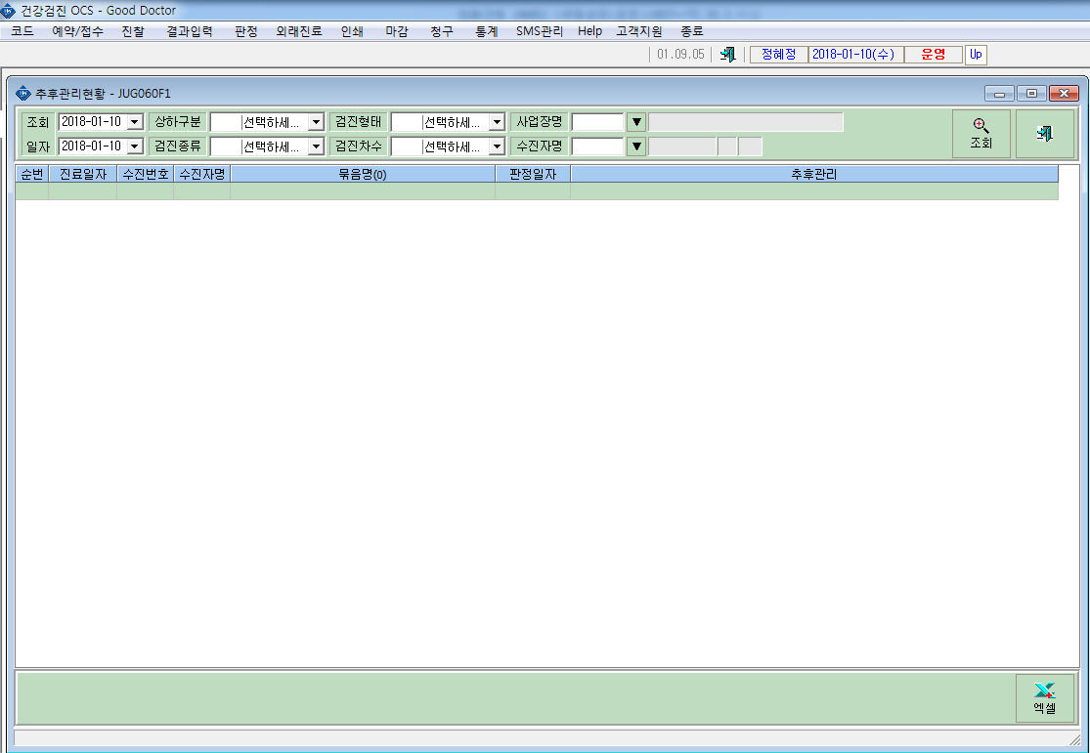
최종 요청 예시!!
↓로그인한 사람의 정보가
상담자에 저장되도록
순번 | 진료일자 | 수진번호 | 수진자명 | 응급여부 | 상담자 | 상담일자 | 가정의학과 | 간담췌센터 | 감염내과 | 갑상선센터 | 내분비내과 | 부인과 | 비뇨기과 | 소화기내과 | 신장내과 | 심장내과♥ | 유방센터 | 일반 외과 | 정형외과 | 혈액내과 | 호흡기내과 | 흉부외과 | 상담내용
1 | 2017-12-05 | 178664 | 윤지영 | ㅇ | 정혜정 | 2018-1-10 | ㅇ |  |  |  |  | ㅇ |  |  | ㅇ | ㅇ
2 | 2017-12-06 | 123456 | 조미진 |  | 정혜정 | 2018-1-10 |  | ㅇ |  |  |  |  |  |  |  |  | ㅇ
↑판정-추후관리탭에 선택된 항목이 있는 사람이 sorting 되도록
↑판정-추후관리탭에 선택된 응급여부가 ㅇ표시되어 보이도록
↑판정-추후관리탭에 선택된 복수 항목이 ㅇ표시되어 보이도록
나가기 버튼이 활성화되지 않습니다.
나가기 버튼을 누르면 창이 닫기도록 해주세요.
←상담내용에 적은 내용이 저장되도록
←저장한 상담일자가 찍히도록
← 현재 모습과 동일하게
엑셀추출 가능하도록

